Slide 1
Freie Software
Gymnasium Kirchenfeld

Slide 2
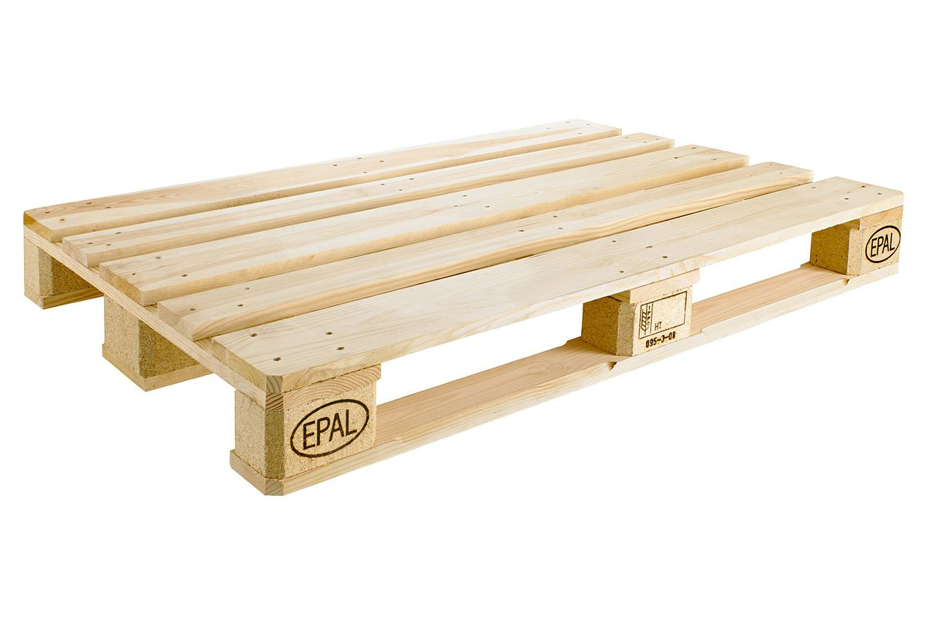
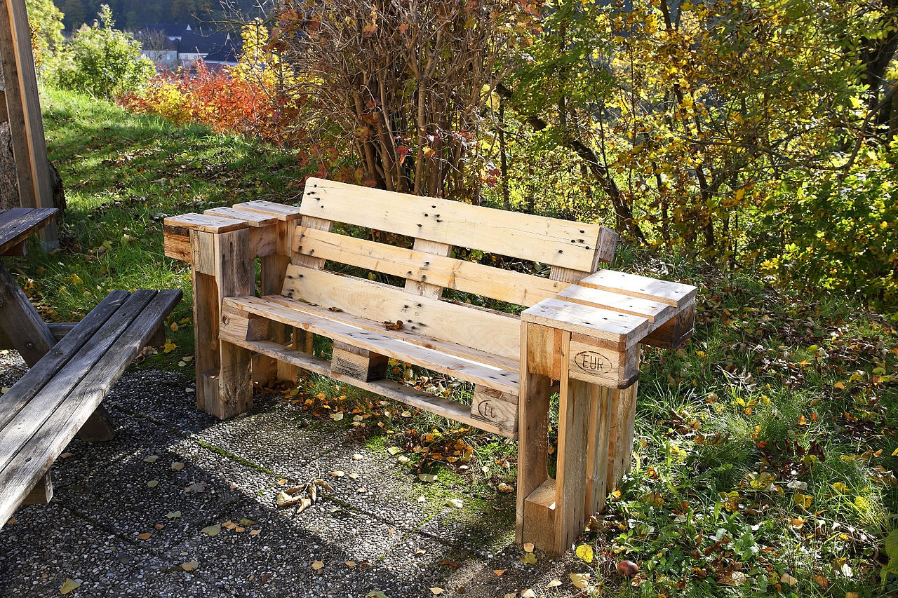
Aufgabe «Herstellungskosten»
Was bestimmt den Preis einer Ware?
Was bestimmt den Preis einer Software?
Was darf/kann man mit ihnen (Ware resp. Software) nach dem Kauf tun?
Was haben die beiden Bilder mit dieser Aufgabe zu tun?

Slide 3
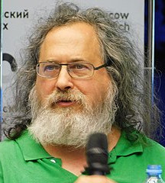
Freie Software
Free Software Foundation (FSF)
Gründer Richard Stallman
Setzt sich für freie Software ein
«Free software» means software that respects users’ freedom and community. Roughly, it means that the users have the freedom to run, copy, distribute, study, change and improve the software. [...] With these freedoms, the users (both individually and collectively) control the program and what it does for them.
Notes:
Als Begründung schreibt die FSF, dass die Benutzer von der Software kontrolliert würden, wenn sie diese nicht selber kontrollieren können.
Da Software von Entwicklern geschrieben wird, verfügten diese über zu viel Macht über die Benutzer.

Slide 4
Achtung: «free» hat 2 Bedeutungen
Free
Gratis
Frei (von …)
Freier Software = Freiheit und kostenlos
«Free» as in «free speech», not as in «free beer».

Slide 5
4 Freiheiten (definiert von der FSF)
Die Freiheit, …
das Programm auszuführen wie man möchte, für jeden Zweck.
die Funktionsweise des Programms zu untersuchen und […] anzupassen.
das Programm zu verbreiten und damit Mitmenschen zu helfen.
das Programm zu verbessern und diese Verbesserungen der Öffentlichkeit freizugeben, damit die gesamte Gesellschaft davon profitiert.
→ Der Zugang zum Quellcode ist dafür Voraussetzung.

Slide 6
Freie Lizenzen
Quellcode-Lizenzen
GNU General Public License (GPL)
…
Lizenzen für Texte, Bilder, Videos
Public Domain (auch CC0 genannt)
Creative Commons (CC) in etlichen Variationen
…

Slide 7
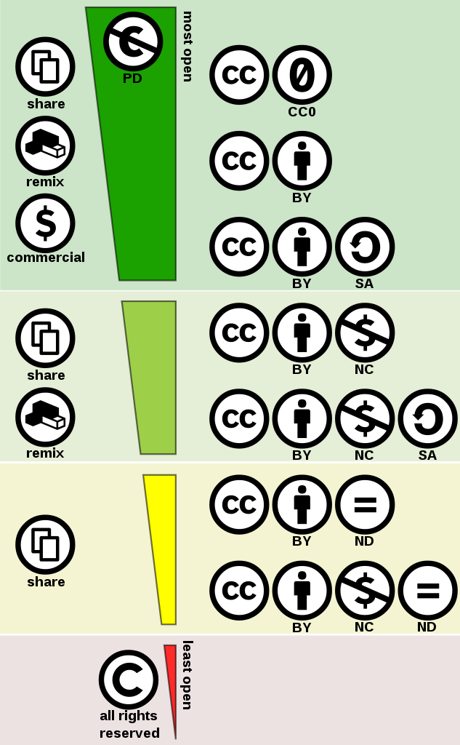
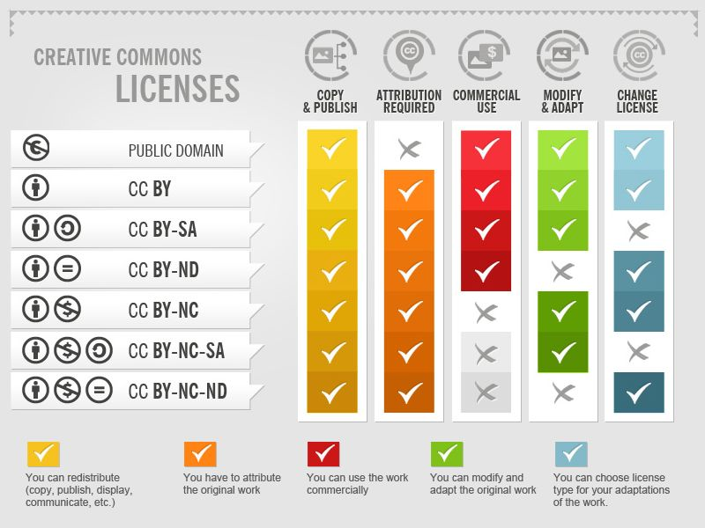
Creative Commons-Lizenzen

Slide 8
Weitere Begriffe
Der Begriff klärt nicht, was man damit tun darf.
Open Source Software (OSS) → betont nur die Verfügbarkeit des Quellcodes
Proprietäre Software → nicht freie Software
Copyright → schränkt die Rechte der Nutzer ein
Copyleft → garantiert die Rechte der Nutzer
Veränderte freie Software muss ebenfalls als freie Software verfügbar gemacht werden.

